Slide 1

Проект
на тему: «2030: Финансы на благо края»

Slide 2

В Краснодарском крае, как и во многих регионах России, традиционно преобладает централизованный подход к бюджетированию, где основные решения принимаются на областном или федеральном уровне. Это обеспечивает контроль и управление ресурсами, но ограничивает участие местных сообществ. Также распространено линейное бюджетирование, основанное на предыдущих ассигнованиях, что делает бюджеты предсказуемыми, но не всегда адаптивными к изменениям и новым приоритетам.

Slide 3

В целях создания эффективных условий для реализации Стратегии социально-экономического развития Краснодарского края до 2030 года необходимо улучшить качество управления государственными и муниципальными финансами. Это будет способствовать росту бюджетной обеспеченности населения и увеличению отдачи от бюджетных средств.
Задачи:
Создание платформ для обсуждения бюджетных вопросов с участием граждан, бизнеса и представителей власти.
Внедрение инновационных технологий для обеспечения доступа к бюджетной информации и возможности участия в её обсуждении через онлайн-платформы.
Проведение семинаров и тренингов для повышения финансовой грамотности жителей края.
Организация механизмов для сбора и учета предложений и замечаний граждан относительно бюджетных расходов.
Эти задачи направлены на обеспечение более глубокого взаимодействия граждан с бюджетным процессом и на формирование бюджетной политики, которая отвечает реальным потребностям населения края.

Slide 4

Важность участия граждан в планировании бюджета заключается в следующих аспектах:
Демократичность
Прозрачность в управлении
Социальная справедливость
Качество управленческих решений
Экономическая эффективность

Slide 5

Большую роль в развитии Краснодарского края играет цифровизация, которая упрощает и автоматизирует множество аспектов бюджетного процесса, делая его доступнее для граждан и повышая общую эффективность управления финансовыми ресурсами.
Разработка Стратегии социально-экономического развития Краснодарского края до 2030 года (далее также – Стратегия) осуществляется в рамках единой методики оценки и повышения конкурентоспособности региона

Slide 6
Для оптимизации расходов и обеспечения устойчивости краевого бюджета, целесообразным является реализация следующих основных направлений:
Г.
Б.
Переход с 2024 года на новый порядок разработки и реализации государственных программ Краснодарского края
Развитие системы закупок, в том числе организация совместных закупок товаров, работ, услуг для обеспечения нужд исполнительных органов Краснодарского края и государственных учреждений Краснодарского края;
В
Б
Г
A
Д
A.
Развитие системы финансового обеспечения оказания государственных услуг, в том числе за счет увеличения доходов государственных бюджетных и государственных автономных учреждений Краснодарского края социальной сферы от приносящей доход деятельности.
В.
Д.
Повышение эффективности управления ликвидностью единого счета бюджета Краснодарского края путем применения различных операций по управлению остатками средств на едином счете бюджета
Развитие единой государственной интегрированной информационной системы управления общественными финансами Краснодарского края в части подсистемы исполнения бюджета

Slide 7
Согласно официальным данным проекта «Кубань бюджет на «2024-2026»* ,бюджет края представлен в таблице:
Год | Млн руб.
2022 г. | 422 211
2023 г. | 429 750
2024 г. | 455 652
2025 г | 444 714
2026 г. | 440 771
*Согласно документу от ноября 2023

Slide 8

Для прогнозирования бюджета на 2027-2030 годы, можно рассчитать, используя формулу линейной регрессии, которая была получена в ходе обучения модели:
y=5208.4×x−10,103,182y=5208.4×x−10,103,182, где:
y — прогнозируемый доход в миллионах рублей,
x — год,
5208.4 — это коэффициент наклона (или угол наклона линии), который был вычислен в ходе обучения модели линейной регрессии. Этот коэффициент представляет собой изменение зависимой переменной (в данном случае доходов, выраженных в миллионах рублей) за одну единицу изменения независимой переменной (год).
С помощью формулы модели Линейной регрессия по данным о доходах за период с 2022 по 2026 год был рассчитан коэффициент наклона в размере 5208.4, показывающий увеличение каждым годом доходов в среднем на 5208.4 миллиона рублей.
-10,103,182 — является значением пересечения с осью Y, или y-перехватом, в уравнении линейной регрессии для прогнозирования доходов. Этот параметр был также вычислен в процессе обучения модели линейной регрессии на основе предоставленных данных.

Slide 9

Проведем расчет, представленные в таблице:
Год | Формула: y = 5208.4 * ГОД- 10 103 182 (млн рублей)
2027 | 454244 79
2028 | 459453 19
2029 | 464661 59
2030 | 469870
Эти расчёты подтверждают прогнозы, полученные ранее с использованием модели линейной регрессии, и показывают, как изменяется прогнозируемый бюджет от года к году.
В каждом следующем году доход увеличивается примерно на 5208.4 миллиона рублей, что соответствует коэффициенту наклона нашей линейной модели.

Slide 10
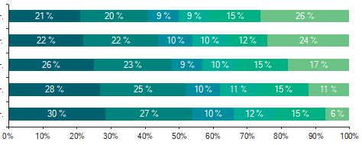
Проведём анализ доходов, оценить ценовую политику предприятия и искать пути повышения данного показателя. В структуру основных доходов бюджета края включают*:
1.Налог на прибыль организаций
2.Налог на доходы физических лиц
3.Акцизы
4.Налог на имущество организаций
5.Прочие налоговые и неналоговые доходы
6.Безвозмездные поступления
Динамика, этих показателей представлена на рисунке:
Для подробного расчета прогноза доходов до 2030 года для каждой категории, используем формулу:
Прогноз на следующий год=Доход текущего года×(1+100*Средний процент изменения)
Рассмотрим каждую категорию отдельно
*Согласно документу от ноября 2023

Slide 11

Категория | Среднее процентное изменение | Год | Прогноз
Налог на прибыль организаций | +10.45% | 2027 | 130,579×(1+0.1045)=144 221
 |  | 2028 | 144,221×(1+0.1045)=159 289
 |  | 2029 | 159,289×(1+0.1045)=175 931
 |  | 2030 | 175,931×(1+0.1045)=194 312
Налог на доходы физических лиц | +8.69% | 2027 | 119,614×(1+0.0869)=130 010
 |  | 2028 | 130,010×(1+0.0869)=141 310
 |  | 2029 | 141,310×(1+0.0869)=153 592
 |  | 2030 | 153,592×(1+0.0869)=166 941
Акцизы | +3.46% | 2027 | 44,960×(1+0.0346)=46 514
 |  | 2028 | 46,514×(1+0.0346)=48 123
 |  | 2029 | 48,123×(1+0.0346)=49 787
 |  | 2030 | 49,787×(1+0.0346)=51 509
Налог на имущество | +7.09% | 2027 | 51,663×(1+0.0709)=55 327
 |  | 2028 | 55,327×(1+0.0709)=59 252
 |  | 2029 | 59,252×(1+0.0709)=63 455
 |  | 2030 | 63,455×(1+0.0709)=67 956
Прочие налоговые и неналоговые доходы | -3.70% | 2027 | 1,076×(1−0.0370)=1036
 |  | 2028 | 1,036×(1−0.0370)=997
 |  | 2029 | 997×(1−0.0370)=960
 |  | 2030 | 960×(1−0.0370)=925
Безвозмездные поступления | -29.20% | 2027 | 25,256×(1−0.2920)=17 881
 |  | 2028 | 17,881×(1−0.2920)=12 660
 |  | 2029 | 12,660×(1−0.2920)=8 964
 |  | 2030 | 8,964×(1−0.2920)=6 346
Рекомендации:
Планирование бюджета: Учитывая положительные тенденции в налоге на прибыль и на доходы, стоит рассмотреть возможности увеличения инвестиций в инфраструктуру и социальные программы, чтобы поддерживать и стимулировать дальнейший рост экономики.
Пересмотр налоговой политики: В свете роста акцизов и налога на имущество, необходимо анализировать структуру и ставки данных налогов для обеспечения справедливости и оптимизации налогового бремени.
Фокус на улучшение сбора доходов: Для категорий с отрицательной динамикой нужно разработать стратегии по улучшению эффективности налогового администрирования и расширению базы налогоплательщиков.
Стратегическое планирование для безвозмездных поступлений: Важно разработать план действий для минимизации воздействия уменьшения безвозмездных поступлений, включая поиск альтернативных источников финансирования и оптимизацию расходов.

Slide 12
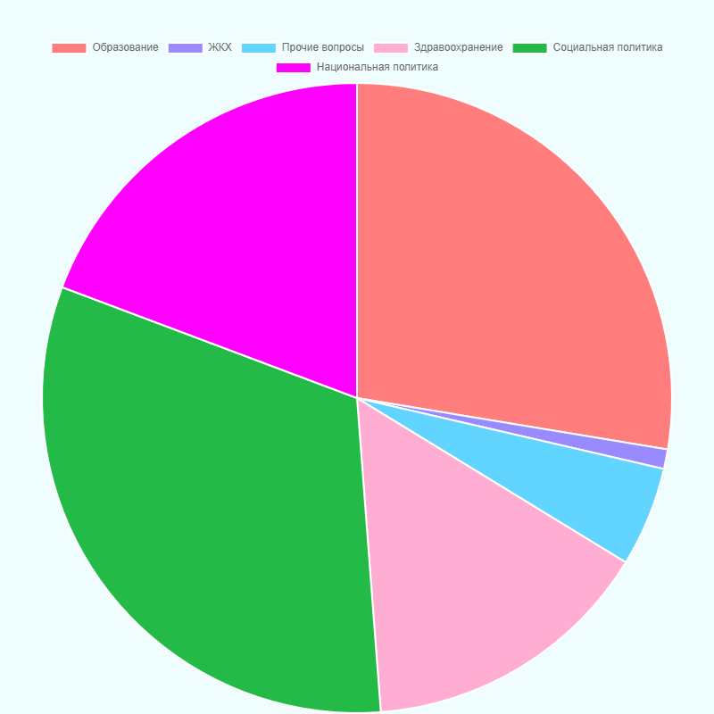
Далее рассмотрим распределение бюджетных ассигнований по разделам классификации расходов , согласно плану бюджета 2024-2026*,которые представлены в таблице:
В процентном соотношении , это можно представить в виде диаграммы:
Наименование | 2022г | 2023г | 2024г | 2025г | 2026г
Образование | 95 762 | 119 231 | 119 985 | 100 631 | 91 051
Здравоохранение | 53 225 | 57 290 | 56 436 | 59 986 | 51 034
Социальная политика | 110 753 | 137 674 | 103 676 | 101 473 | 105 271
Нациаональнаяэкономика | 74 202 | 97 620 | 92 860 | 71 526 | 63 669
Жилищно-коммунальное хозяйство | 28 258 | 65 389 | 85 963 | 21 109 | 3 385
Прочие гос.вопросы | 15 528 | 20 653 | 19 738 | 17 614 | 16 757
*Согласно документу от ноября 2023

Slide 13

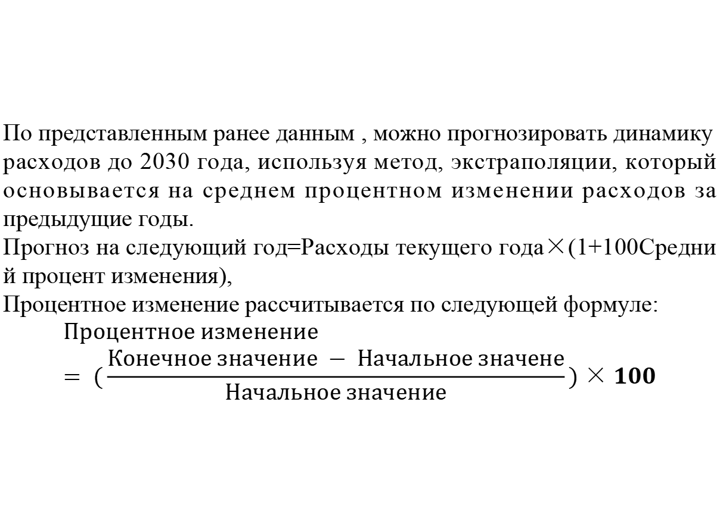
По представленным ранее данным , можно прогнозировать динамику расходов до 2030 года, используя метод, экстраполяции, который основывается на среднем процентном изменении расходов за предыдущие годы.
Прогноз на следующий год=Расходы текущего года×(1+100Средний процент изменения​),
Процентное изменение рассчитывается по следующей формуле:
$$Процентное изменение= (\frac{Конечное значение − Начальное значене}{Начальное значение})×100$$

Slide 14
Проведем подробный расчёт, который представлен в таблице:
Сфера | Среднее процентное изменение | Год | Прогноз
Образование | -0.13% | 2027 | 91,051×(1−0.0013)=90 934
 |  | 2028 | 90,934×(1−0.0013)=90 818
 |  | 2029 | 90,818×(1−0.0013)=90 702
 |  | 2030 | 90,702×(1−0.0013)=90 587
Здравоохранение | -0.62% | 2027 | 51,034×(1−0.0062)=50 716
 |  | 2028 | 50,716×(1−0.0062)=50 401
 |  | 2029 | 50,401×(1−0.0062)=50 088
 |  | 2030 | 50,088×(1−0.0062)=49 776
Социальная политика | +0.31% | 2027 | 105,271×(1+0.0031)=105 594
 |  | 2028 | 105,594×(1+0.0031)=105 919
 |  | 2029 | 105,919×(1+0.0031)=106 245
 |  | 2030 | 106,245×(1+0.0031)=106 572
Национальная экономика | -1.82% | 2027 | 63,669×(1−0.0182)=62 510
 |  | 2028 | 62,510×(1−0.0182)=61 373
 |  | 2029 | 61,373×(1−0.0182)=60 257
 |  | 2030 | 60,257×(1−0.0182)=59 161
Жилищно-коммунальное хозяйство ое хозяйство | +0.86% | 2027 | 3,385×(1+0.0086)=3 414
 |  | 2028 | 3,414×(1+0.0086)=3 443
 |  | 2029 | 3,443×(1+0.0086)=3 473
 |  | 2030 | 3,473×(1+0.0086)=3 503
Прочие гос. вопросы | +3.24% | 2027 | 16,757×(1+0.0324)=17 299
 |  | 2028 | 17,299×(1+0.0324)=17 859
 |  | 2029 | 17,859×(1+0.0324)=18 437
 |  | 2030 | 18,437×(1+0.0324)=19 034

Slide 15

Общие рекомендации:
Планирование: Необходимо тщательное планирование и периодический пересмотр бюджетных распределений для адаптации к меняющимся экономическим и социальным условиям.
Анализ рисков: Важно анализировать потенциальные риски, связанные с сокращением бюджета, особенно в критически важных секторах, таких как образование, здравоохранение и национальная экономика.
Социальная защита: Учитывая рост расходов на социальную политику, следует обеспечить достаточное финансирование для поддержания социальной стабильности.
Инвестиции: Поиск возможностей для инвестиций в экономику и инфраструктуру может помочь ускорить рост и повысить эффективность государственных расходов.

Slide 16

К 2030 году финансирование регионального развития будет играть ключевую роль в содействии устойчивому экономическому росту и уменьшении различий между регионами. Исследования указывают на различные стратегии эффективного использования финансов в интересах регионов.
Кроме того, эффективное использование региональных финансовых инструментов, таких как развитие фондов и стратегическое бюджетное планирование, является необходимым для направления инвестиций, которые способствуют региональному экономическому благополучию и поддержке создания мощных местных экономик.

Slide 17
Спасибо за внимание!

